Slide 1
Samling 1: Personvern i klasserommet/barnehagen
Kultur- og kompetanseutvikling for ansatte i skole og barnehage

Slide 2
Agenda
Kl. | Hva | Hvem
10 min | Introduksjon til temaet: Personvern i klasserommet/barnehagen
20 min | Dilemmatrening: Deling av bilder
25 min | Praktisk øvelse: Quiz
5 min | Kort oppsummering

Slide 3
Personvern i klasserommet/barnehagen
Kultur- og kompetanseutvikling for ansatte i skole og barnehage

Slide 4

Digitalisering av skole og barnehage skaper nye muligheter og utfordringer ¹
Muligheter
Dersom mulighetene nye digitale teknologier gir utnyttes og brukes godt i organiseringen og gjennomføringen av opplæringen, vil barn og unge få mulighet til å tilegne seg kunnskap og skape ved hjelp av teknologi og digitalt innhold. Det kan bidra til motivasjon, engasjement og variasjon i opplæringen.
Utfordringer
Med økt bruk av digitale verktøy øker også muligheten for lagring og spredning av data om elevene. Å ivareta informasjons-sikkerhet og personvern blir en stadig viktigere oppgave for kommuner og fylkeskommuner, og en utfordring både med hensyn til kompetanse, kapasitet systemutvikling og styring.
¹ Kilde: Framtid, fornyelse og digitalisering av Kunnskapsdepartementet, 2017

Slide 5
Personvern handler om å ivareta barnas rettigheter
Personvern handler om retten til et privatliv og retten til å bestemme over egne personopplysninger¹.
Barn er som regel mindre bevisste på aktuelle risikoer og konsekvenser, og kjenner som oftest ikke til rettighetene de har når noen behandler personopplysninger om dem. Barn har derfor et ekstra vern i personvernregelverket.
Barn og unge trenger:
Frihet til å forme sine roller
Frihet til å skape pusterom
Frihet til å velge selv
¹ Kilde: Den europeiske menneskerettighetskonvensjonen (EMK) artikkel 8 og Grunnloven §102

Slide 6

Personopplysninger er alle opplysninger som kan knyttes til en enkelt person ¹
Navn
Hva du heter
Biometri
Hvordan du ser ut
Adresse
Hvor du bor
Digitale opplysninger
Din e-postadresse, IP-adresse
Lokalisering
Hvor du er
Fødselsnummer
Din unike nasjonale ID
¹ Kilde: Hva er en personopplysning? av Datatilsynet

Slide 7
Personopplysninger i skolen/barnehagen skal behandles etter personvernprinsippene ¹
Lovlig, rettferdig og gjennomsiktig
Det må finnes et rettslig grunnlag for planlagt behandling av personopplysninger
Riktighet
Personopplysninger som behandles skal være korrekte, og skal om nødvendig oppdateres
Formålsbegrensning
Personopplysninger skal kun behandles for spesifikke, uttrykkelige, angitte og legitime formål
Lagringsbegrensning
Personopplysning skal slettes eller anonymiseres når de ikke lenger er nødvendige for formålet
Dataminimering
Innsamling av personopplysninger skal begrenses til kun det som er nødvendig for å realisere formålet
Konfidensialitet, integritet og tilgjengelighet
Personopplysninger skal ikke bli kjent for uvedkommende (konfidensialitet), ikke bli endret utilsiktet (integritet) og være tilgjengelig ved behov²
¹ Kilde: Personvernprinsippene av Datatilsynet
² Kilde: Dette refereres ofte til som informasjonssikkerhet

Slide 8
[Her kan du legge til egne relevante rutiner og informasjon for din skole/barnehage]

Slide 9
Dilemmatrening: Deling av bilder
Kultur- og kompetanseutvikling for ansatte i skole og barnehage

Slide 10
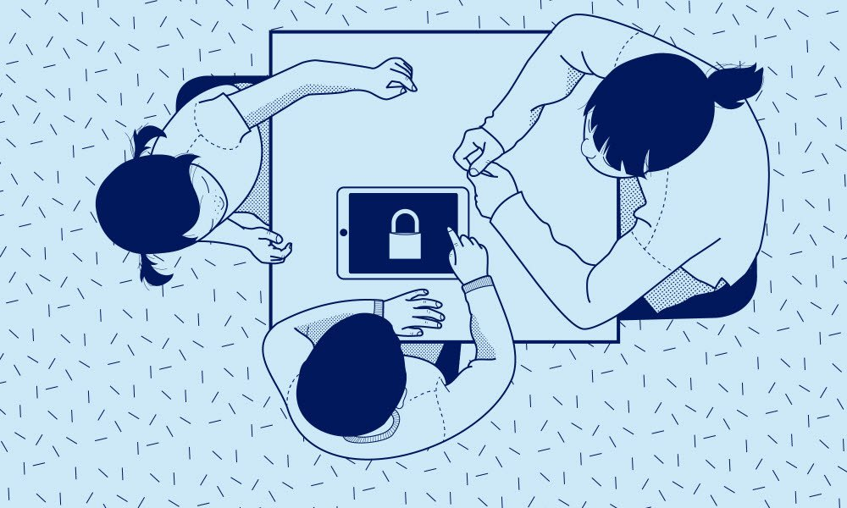
Dilemmatrening – deling av bilder
En barnehage/skole skal på tur. Foreldre ønsker at det opprettes en gruppe på Instagram, Whatsapp eller Facebook for å dele bilder og oppdateringer fra turen. Enkelte foreldre har vært tydelige på at de vil ha god oversikt over hvordan deres barn har det for å få delta på turen.
Barnehage- eller skolelærer er usikker på hva hen bør gjøre.

Slide 11

Diskusjonspunkter
Hvilke vurderinger bør barnehage- eller skolelærer gjøre med tanke på å opprette en slik gruppe?
Hvilken tjeneste er best egnet til formålet?
Omfattes innholdet i gruppen av personvernlovgivningen?
Må barnehage- eller skolelærer innhente et samtykke? I så fall, fra hvem? Hva bør barnehage- eller skolelærer gjøre dersom det er noen som ikke gir samtykke?
Må barnehage- eller skolelærer informere foreldre og barna om formålet med gruppen? I så fall, hva skal informeres?
Hvordan kan barnehage- eller skolelærer sikre at bildene ikke blir gjenbrukt til andre formål (for eksempel uheldige situasjoner for enkeltbarn)?
Reflekter over hvor det er lurt å lagre bildene barnehage- eller skolelærer tar på tur. Bør barnehage- eller skolelærer også tenke gjennom hvor lenge hen lagrer bildene?

Slide 12
Gruppeøvelse
Tid: 20 minutter
Gå sammen i grupper på fire og fire
Som del av forberedelsene til dagens samling har dere forberedt ett spørsmål som dere ønsker å diskutere med gruppen. Del spørsmålet med hverandre og diskuter om dette er noe dere kan finne ut på egenhånd eller om dere må kontakte noen utenfor skolen/barnehagen.
Velg én i gruppen som noterer ned spørsmålene fra gruppen og eventuelt hvilke spørsmål dere ikke finner svaret på.

Slide 13
Praktisk øvelse: Quiz
Kultur- og kompetanseutvikling for ansatte i skole og barnehage

Slide 14
Praktisk øvelse: Quiz
Tid: 25 minutter
Gå sammen i de samme gruppene på fire og fire
Svar på spørsmålene i utdelt skjema
Når det er gått 15 minutter, gå gjennom spørsmålene i fellesskap. Hva har dere lært?
Premie eller heder og ære til vinnerne?

Slide 15
Oppsummering av dagens samling
Kultur- og kompetanseutvikling for ansatte i skole og barnehage

